Slide 1
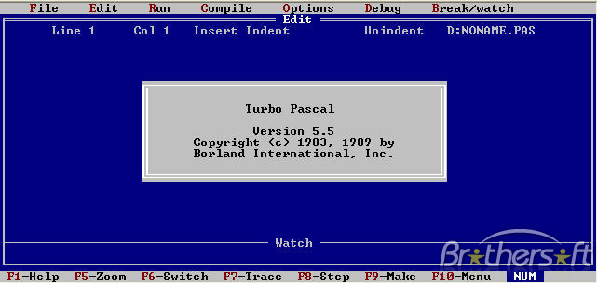
Chương trình giải toán bằng phương pháp chia đôi trên pascal

Slide 2
Có 2 lý do để chọn ngôn ngữ này bao gồm: -Ngôn ngữ này khá đơn giản, dễ sử dụng -Đã dược làm quen từ lúc còn học THPT, được giảng dạy trong chương trình Tin Học 11

Slide 3
Khái quát về phương pháp này
Ta sẽ nhập vào đó 1 hàm (VD: ở chương trình dưới đây sẽ chon hàm y=sin(x)+0.5cos(x)+5x)
function ham(e: real): real;
var f: real;
begin
f:=sin(e)+0.5*cos(e)+5*e;
ham:=f;
end;
Tìm khoảng nghiệm cho hàm số (ở bài sau đây chọn khoảng nghiệm là (-2;2)

Slide 4
Khái quát về phương pháp này
Tính để xem đâu là giá trị đầu, giá trị cuối của
khoảng nghiệm bằng lệnh:
if x=y then write(' ')
else
if x>y then
begin
tam:=x;
x:=y;
y:=tam;
end;

Slide 5
Khái quát về phương pháp này
Xét giá trị của fdau, fcuoi nếu = 0 thì cho ra nghiệm chính xác
x hoặc y
if fx*fy>0
then writeln(' hai so da nhap khong thuoc khong nghiem ')
else
{neu fdau=0 thi cho ra nghiem chinh xac x}
if fx=0
then writeln('nghiem chinh xac la ',x)
else
if fy=0
then writeln(' nghiem chinh xac la ',y)
Căn lề lại cho chính x

Slide 6
Khái quát về phương pháp này
Ta sẽ chia đôi khoảng nghiệm và tìm khoảng nghiệm mới bằng bằng hàm sau
function tinh(var x,y,z,fx,fz,b:real; m:integer):real;
begin
z:=(x+y)/2; fz:=ham(z); a:=abs(z-x);
writeln(x:1:m,' | ',z:m+5:m,' | ',y:m+5:m,' | ', fx:m+5:m,' | ', fz:m+5:m,' | ',a:m+5:m);
if fz=0 then a:=0
else
if fx*fz<0 then
begin
y:=z; fy:=fz;
end
else
begin
x:=z; fx:=fz;
end;
tinh:=a;
end;
Z,fz không cần dùng như biến
trong hàm này
B khai báo mà không dùng.
nên đưa vào else => ct chay nhanh hon.
Khai bao dang bien chay cham
hon khai bao dang gia trj nên cho nao
khong can dung dang bien thi nen
để dang gia tri
a:=abs(z-x);

Slide 7
Khái quát về phương pháp này
Để nghiệm ra trình bày đẹp hơn ta nên tính số sau phần thập phân bằng hàm sau
function phanthapphan(a: real):integer;
var i: integer;
begin
i:=0;
while trunc(a*10)/10<a do
begin
a:=a*10;
i:=i+1;
end;
phanthapphan:=i;
end;

Slide 8
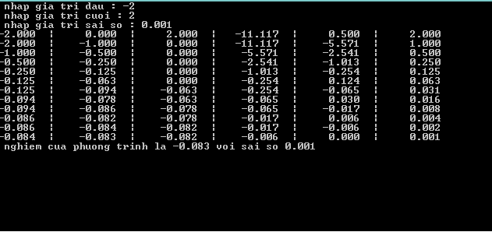
Khái quát về phương pháp này
Sau đó ta sẽ cho ra nghiệm băng lệnh (m lầ chữ số sau phần thập phân)
writeln(‘nghiem cua ham la: ‘, z:m+5:m ,’ sai so ’ ,ss:m+5:m
Dưới đây là bài trình bày của phương trình đầu ta đã đưa

Slide 9
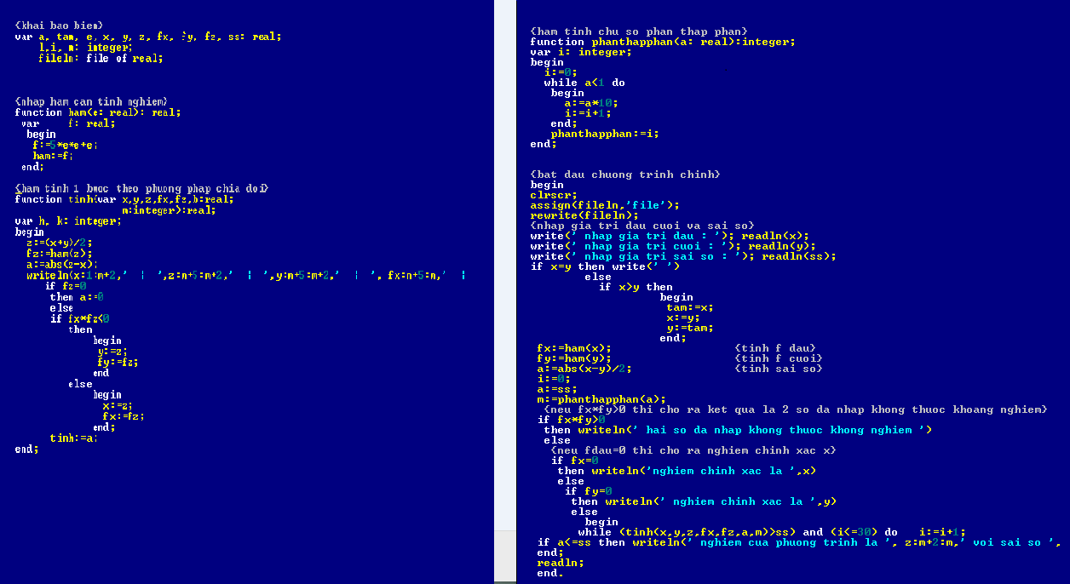
ảnh chụp màn hình chương trình

Slide 10
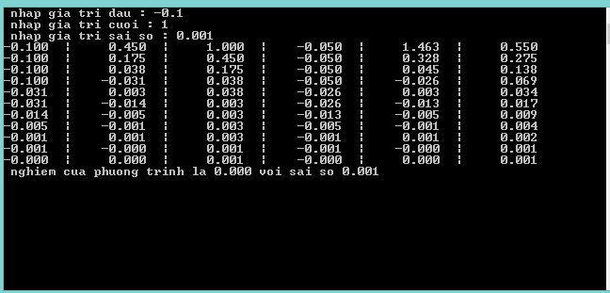
VD: với hàm số y= 5x2+x khoảng nghiệm là (1;-0.1) sai số ta lấy là 0.001

Slide 11
Chỉnh sủa
nhung cho thay danh dau, nhan xét thi chỉnh sủa lai. căn le lai chuong trinh cho de doc.
Em xem cach in ra file chua, in ket qua ra file giong nhu in ket qua ra man hình ay.
Viet bao cao duoi dang word.
trinh bay ve CT qua nhieu. em nen noi ve ly do em chon ngon ngu nay va tai sao em viet CT cho bai toan nay chu khong phai bai toan khac nhieu hon.

